Slide 1




Telegram
София Антипова
Ирина Казак
Кирилл Новиков
Дяченко Василиса
Жолобецкая Арина
Кабанова Мария
Денис Степанов
Ян

Slide 2


Профиль основных пользователей в РФ.
На данный момент аудитория Telegram в России составляет около 85% от всех пользователей интернета в стране.
Для молодой группы (12-24) Telegram — самая охватная площадка из всех в интернете.
Как аудитория делится по демографическим признакам:
1. В 2023 году разрыва по полу практически нет: мессенджером пользуются 48% женщин и 52% мужчин.
Для сравнения, в 2019 году разрыв между полами составил 34%
2. Средний возраст большей части аудитории — 25-34 года.
В основном это люди с высшим образованием, которые работают в ІТ, маркетинге, производстве, торговле и образовании.
Основные интересы аудитории: новостные каналы, посты о политике и блоги знаменитостей.
Начиная с 2022 года сильно вырос процент тех, кто читает микроблоги друзей, что связано с блокировкой instagram* на территории РФ
* instagram (запрещенная в РФ экстремистская организация)

Slide 3
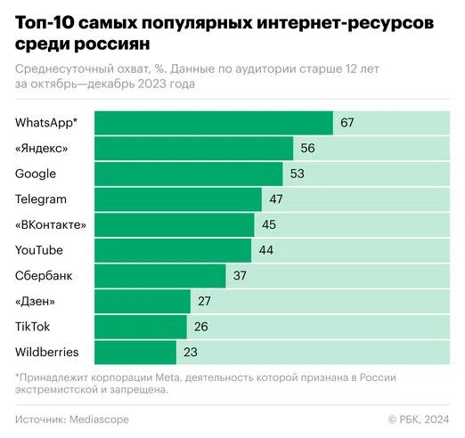


Динамика количества пользователей в РФ
За последние два года количество пользователей Telegram из России удвоилось
Среднедневной охват Telegram в России в сентябре 2023 года составил 45.8% населения, увеличившись на 9.6% за год
Ежедневно мессенджер посещают 44.2 миллиона россиян. На Россию приходится 27.2% мирового трафика Telegram
В рейтинге самых популярных приложений Android в России Telegram занимает 2-е место, а в App Store - 4-е место. В октябре 2023 года лидером по просмотрам был телеграмм-канал Риа Новости с 2.99 миллионами подписчиков и 2.26 миллиардами просмотров.
01.
02.
03.
04.

Slide 4
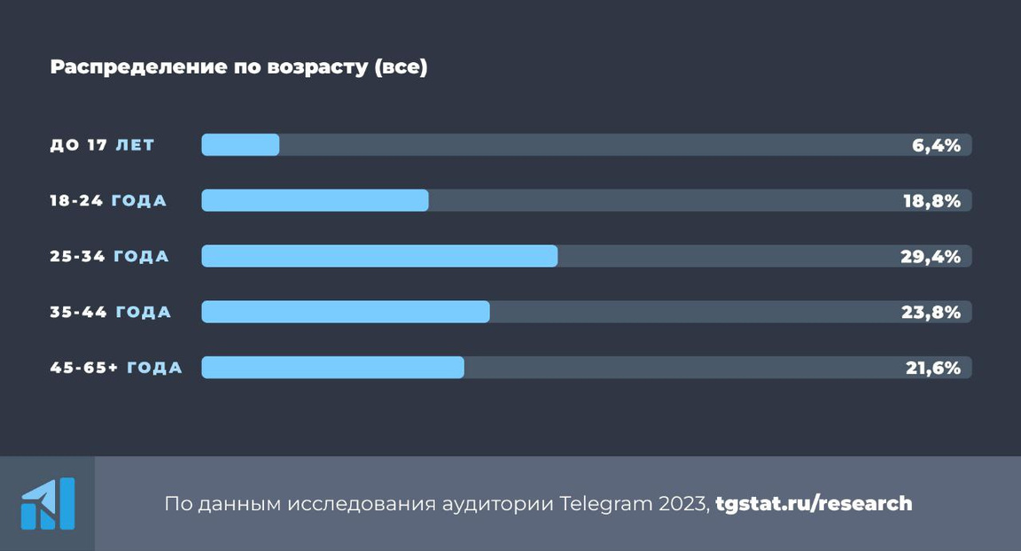
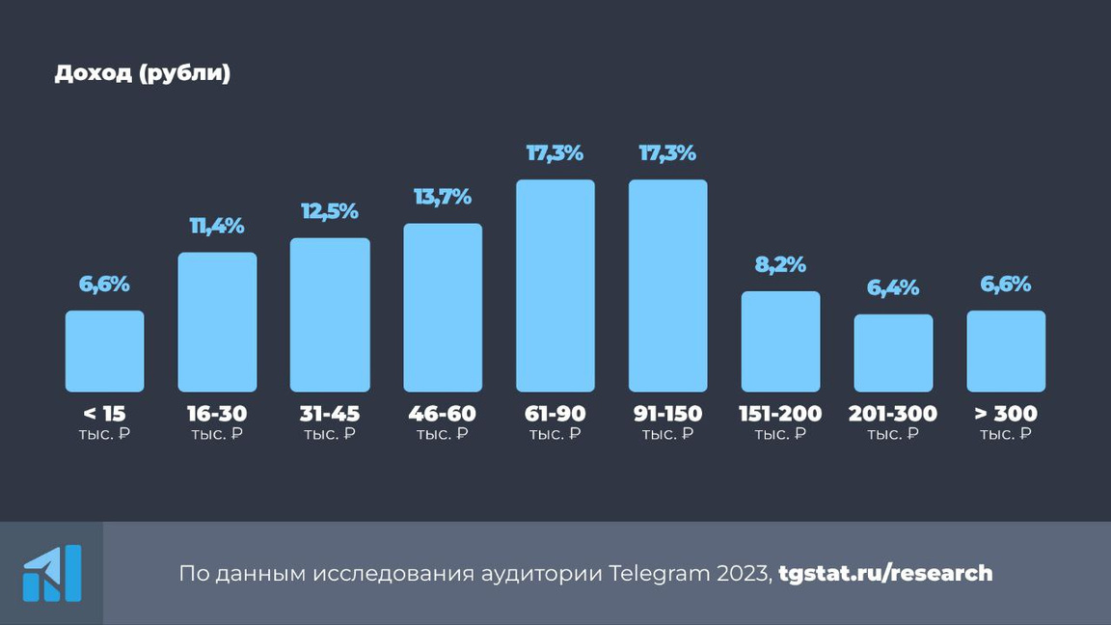
Социально-демографические параметры

Slide 5
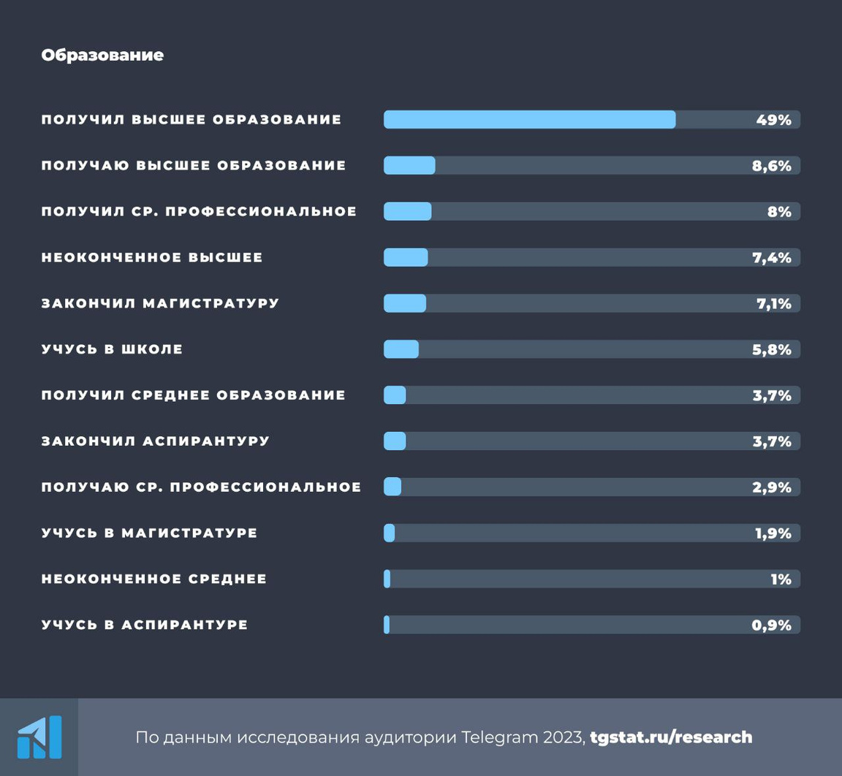
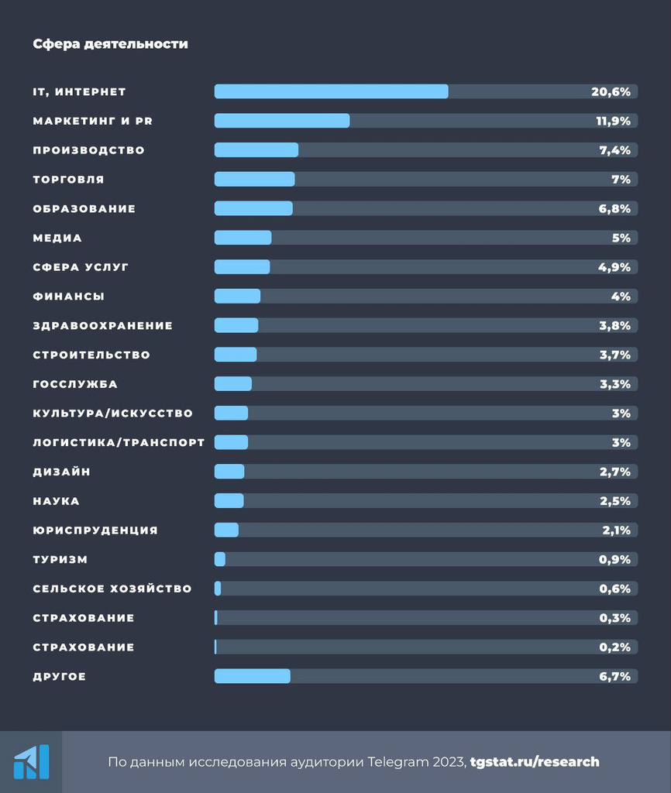
Социально-демографические параметры

Slide 6
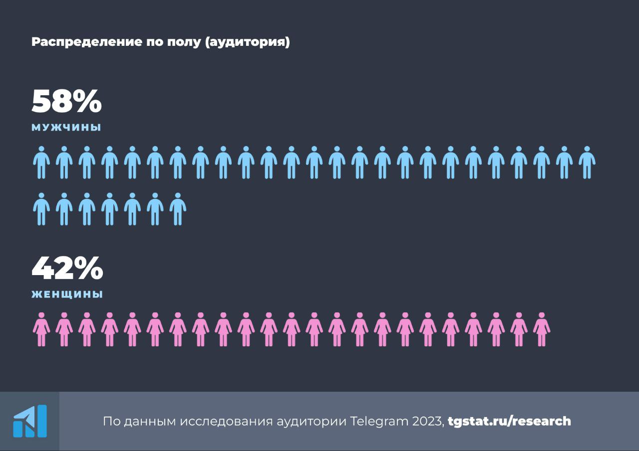
Социально-демографические параметры

Slide 7
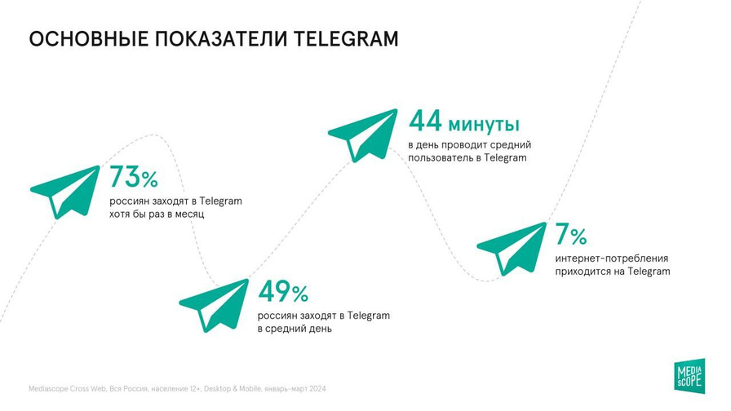
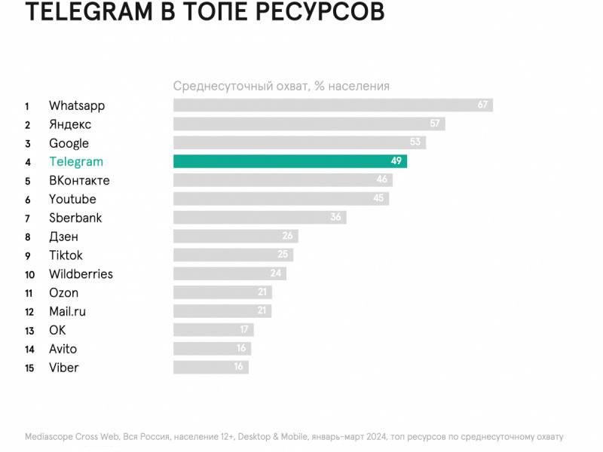

Поведение пользователей на сайте
  83% людей подписываются на каналы по рекомендации
  57% респондентов следуют рекомендациям тех, на кого были уже ранее подписаны;
  13,5% ответили, что следуют рекомендациям друзей и знакомых;
  еще 13,5% подписываются на каналы, которые им порекомендовали в других соцсетях
  68,5% мьютят канал сразу же после подписки
  Более 50% отписываются из-за неактуального контента
  Среди других причин встречались:
• остановка постинга — канал перестал обновляться;
• слишком частый постинг;
• перебор с количеством рекламы
  В среднем 2-3 раза в неделю подписчики заходят в канал и прочитывают публикаций, выложенные за несколько дней.
В среднем пользователи проводят в Telegram около 45 минут ежедневно.

Slide 8
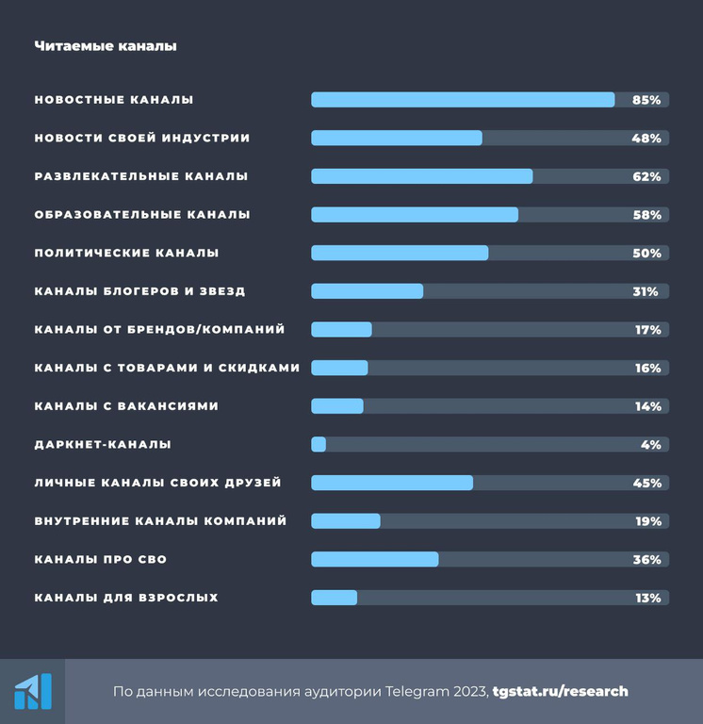
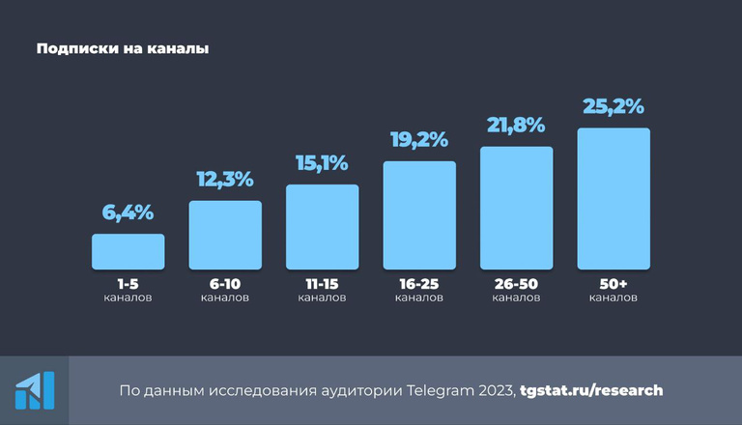
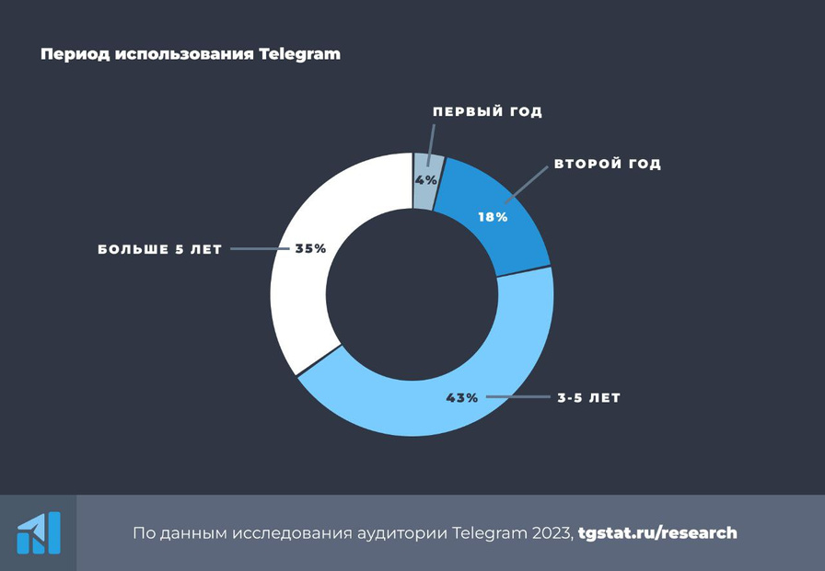
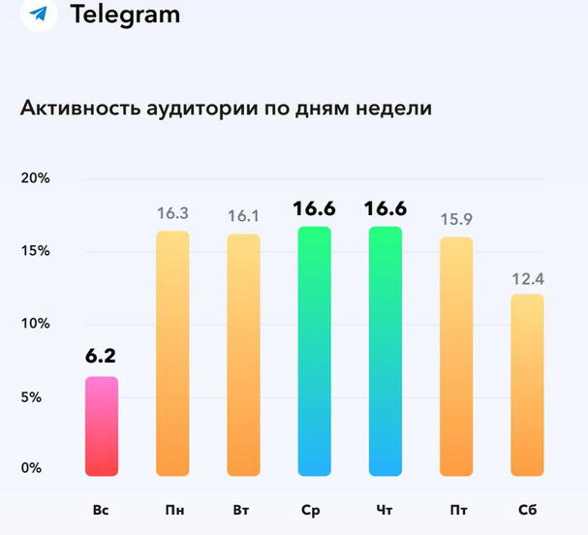
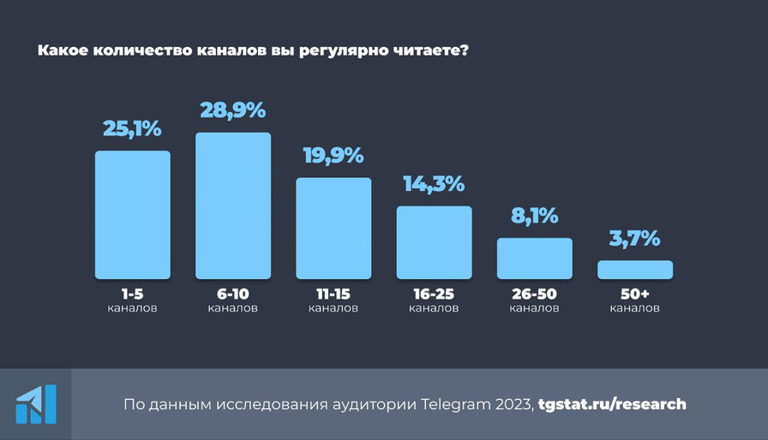
Поведение пользователя

Slide 9
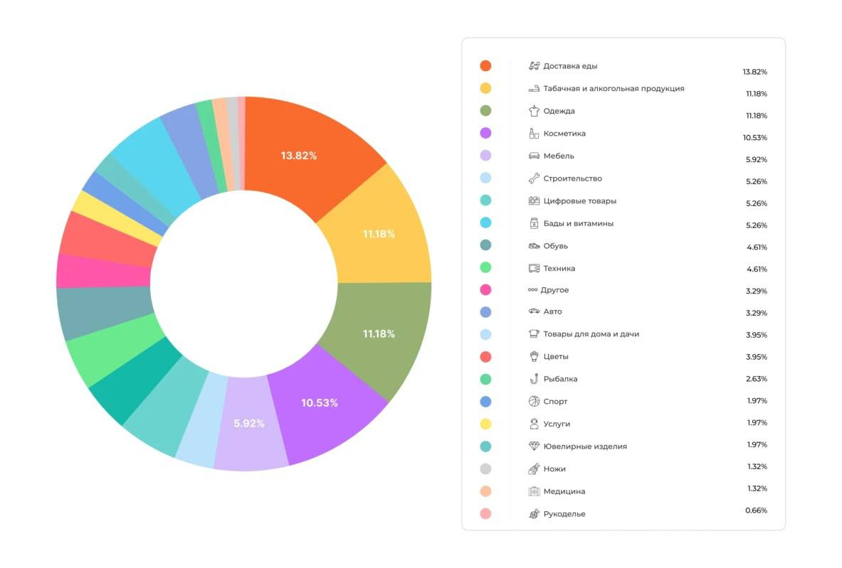
Наиболее активные товарные категории
На представленном графике наблюдается практически равномерное распределение между категориями, без выраженной доминации какой-либо из них. Это свидетельствует о сбалансированности рынка

Slide 10


Web-аналитика:
2 способа
Специальные боты или сервисы
Внутренняя
аналитика
TGSTAT, TELEMETR, CROSSER BOT, DATAFAN_BOT.

Slide 11


Внутренняя аналитика
  Общая статистика.
  Рост.
  Уведомления.
  Просмотры по часам.
  Источники новых подписчиков.
  Языки.
  Активность.
  Недавние посты.

Slide 12
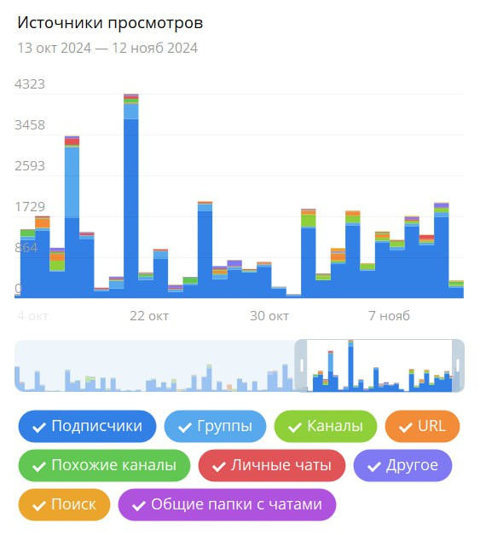
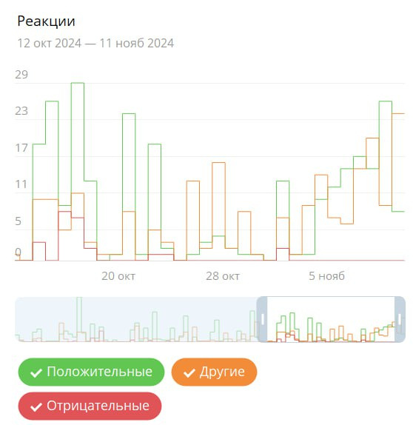
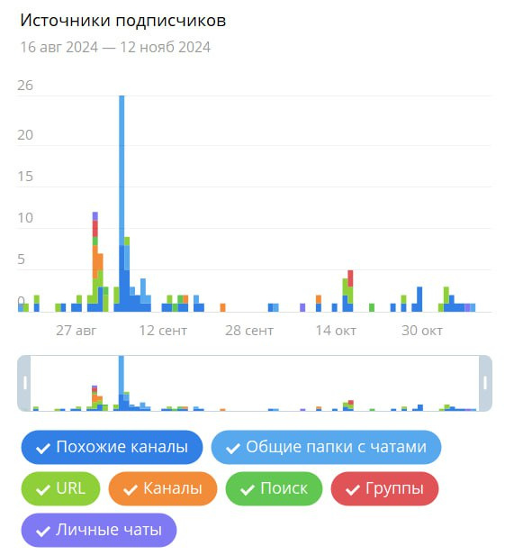
Внутренняя аналитика

Slide 13


Специальные боты или сервисы
  Общая информация о канале.
  Число подписчиков.
  Средний охват одной публикации.
  Средний рекламный охват одной публикации.
  ERR.
Краткая сводка по сервисам:
  TGStat — отслеживает изменение числа подписчиков, просмотров, комментариев и других показателей.
  Telemetr — предоставляет информацию о количестве подписчиков, просмотров и комментариев. А также информацию о частоте публикаций, графиках активности подписчиков и динамику роста аудитории.
  Telega.in — показывает активности пользователей и динамику роста канала. Кроме того, предоставляет подробную аналитику сообщений и показывает, какие сообщения получили больше всего просмотров и ответов.
  Popsters — сервис, который помогает найти самые популярные публикации в канале и понять, какой контент больше нравится вашей аудитории. Чтобы проанализировать канал, не нужно обладать правами администратора или добавлять в канал бота. Поэтому между собой можно сравнить два канала. Например, ваш и конкурента. Также это помогает в оценке канала для покупки рекламы в будущем.

Slide 14
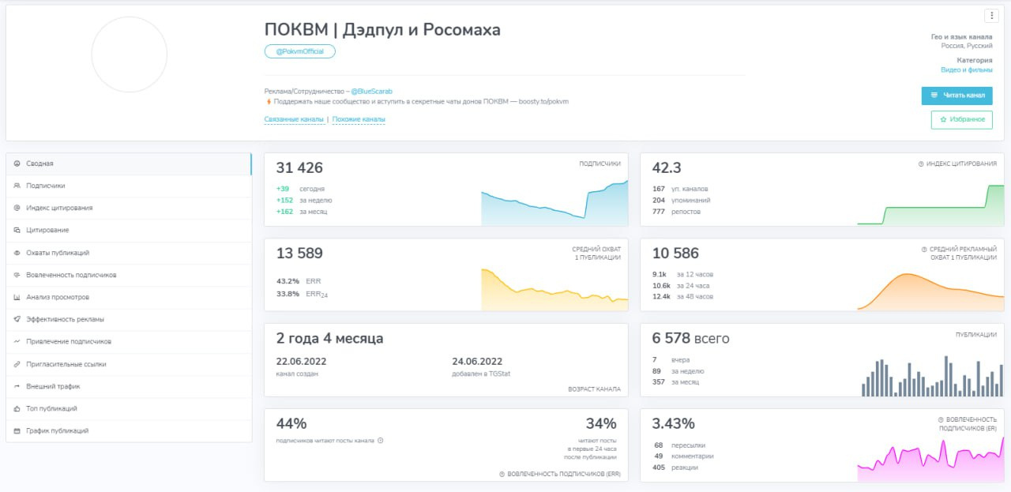
Чат-боты или специальные сервисы

Slide 15
Возможности для бизнеса
1. Магазин:
  Продажа товаров и услуг: Телеграм позволяет создавать магазин с каталогом товаров, корзиной и оплатой через ботов.
  Простой интерфейс
  Персонализация
  Прямая связь с клиентами
2. Брендированная группа:
  Создание сообщества
  Продвижение контента
  Увеличение осведомленности: Группы в Телеграм позволяют увеличить осведомленность о вашем бренде и его продуктах или услугах.
  Получение обратной связи: Возможность получать обратную связь от клиентов и улучшать свои продукты и услуги.
3. Продажа рекламы:
• Таргетированная реклама
• Доступные цены
• Высокая конверсия
4. Другие возможности:
• Чаты с поддержкой клиентов: Телеграм позволяет создавать чаты с поддержкой клиентов для быстрого и эффективного решения проблем.
• Проведение конкурсов и розыгрышей: Возможность привлечь новых клиентов и увеличить осведомленность о бренде.
• Интеграция с другими сервисами: Телеграм интегрируется с другими сервисами и платформами, что позволяет автоматизировать многие процессы и упростить работу с клиентами.

Slide 16
Специальные боты или сервисы
- Аудитория: технически подкованные пользователи, ценящие конфиденциальность и независимость. Значительный рост за последние годы, связан с переходом пользователей с других платформ.
- Монетизация:
  Premium-подписка — доступ к эксклюзивным функциям (расширенные лимиты, уникальные стикеры).
  Реклама — ненавязчивая реклама в крупных каналах.
- Ключевые функции:
  Группы и каналы (публичные и приватные).
  Боты и автоматизация — для поддержки бизнеса.
  Поддержка мультимедийного контента (видео, файлы любых форматов).
- Конкурентные преимущества:
  Высокая конфиденциальность и минимальная цензура.
  Быстрая адаптация к трендам (видеозвонки, аудиочаты).
- Риски:
  Ограничения монетизации (рекламная модель в стадии тестирования).
  Регулятивные и юридические сложности в ряде стран.

Slide 17

7
Другое
Самая быстрорастущая в мире сеть. Особенно в Азии.
2 типа пользователей
Блокчейн и криптоволюта
Финтех
Premium — монетизирует мессенджер подпиской. И обычные юзеры, у которых двойственная природа монетизации: сначала Telegram Ads как источник трафика, потом рекламодатели, привлекающие клиентов.
Сервис делает ставку на крипту. Создали свой внутренний крипто-кошелек. Уже позволяет оплачивать покупки и отправлять друг-другу крипту.
Переводы минуют региональные и банковские ограничения.
Сервис делает ставку на крипту. Создали свой внутренний крипто-кошелек. Уже позволяет оплачивать покупки и отправлять друг-другу крипту.
Переводы минуют региональные и банковские ограничения.

